Slide 1
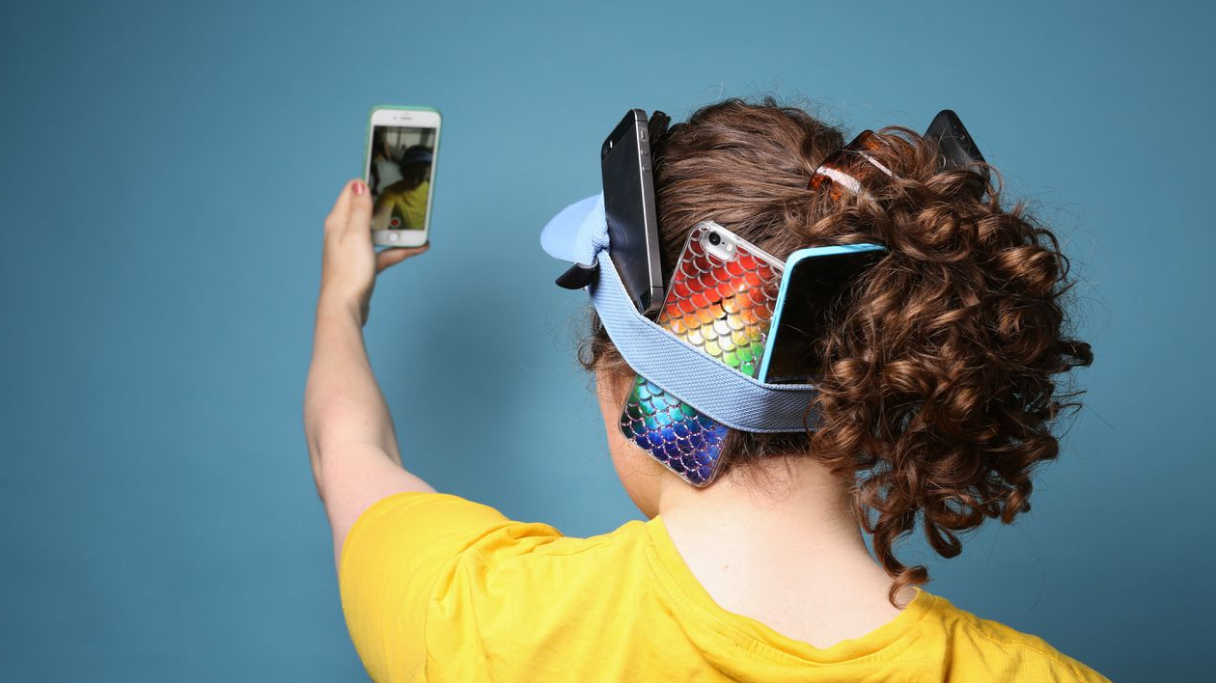
Digitaal Burgerschap
Identiteit versus Online Identiteit

Slide 2
Vooruitblik
Kennis maken.
Digitaal Burgerschap
Kritische denkvaardigheden + opdrachten
Wanneer heb je voor het laatst iets gepost? En wat zegt dat over jou?
Wat is er online over jou te vinden?
Opdracht voor vandaag

Slide 3
Lesdoel
Doel: aan het einde van de les weet jij:
Wat het doel van digitaal burgerschap is.
Wat jouw online identiteit is.
En is je bewustzijn over welke gegevens van jou openbaar staan en wat voor gevolgen dit eventueel kan hebben vergroot.

Slide 4
Even kennis maken
Persoonlijke zoekresultaten:
Notes:
Voeg hier een aantal afbeeldingen toe met wat er van jou online (via google bijvoorbeeld) te vinden is.

Slide 5
Digitaal Burgerschap
Korte introductie over de snel veranderende digitale wereld waar we in leven.
Klik op de afbeelding voor weergave video
Notes:
Dit filmpje is treffend voor Digitaal Burgerschap. Alle onderdelen komen in dit filmpje terug. Het filmpje duurt 3 minuten, als de klas in slaap dreigt te vallen, laat dan een gedeelte zien.
https://www.youtube.com/watch?v=0bikrRQTA3Q

Slide 6
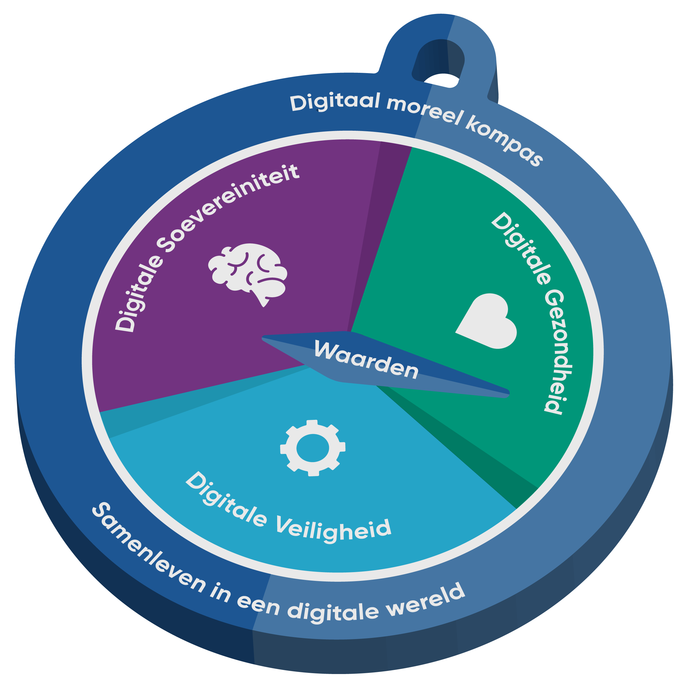
Digitaal Burgerschap
We gaan met elkaar in gesprek:
Om kennis en vaardigheden te vergroten ( middelste schijf)
Over hoe we willen samenleven in een digitale wereld (buitenste ring)
Notes:
Lees hier het de hele publicatie; het snijdt hout! https://www.rocfriesepoort.nl/sites/default/files/2021-04/Publicatie%20Digitaal%20Moreel%20Kompas.pdf
Digitaal burgerschap:
Het kompas gebruiken we als metafoor. Iedereen bewandelt zijn eigen route, alleen of met anderen, bepaald door eigen en publieke waarden, op zoek naar de wijze waarop hij op een veilige, kritische en gezonde manier alle mogelijkheden en kansen van digitalisering kan benutten.
Het Digitaal moreel Kompas kent twee dimensies.
• In de didactische dimensie is het opdoen van kennis en vaardigheden ondergebracht.
• In de pedagogische dimensie gaat het om dialoog en bewustwording rondom de wijze waarop jongeren willen samenleven in een digitale wereld. Beide dimensies zijn sterk aan elkaar verbonden. Kennis is nodig om met elkaar in gesprek te komen
De didactische dimensie binnen het digitaal moreel kompas richt zich op kennis en vaardigheden en bestaat uit drie bouwstenen:
• Digitale veiligheid; dit gaat over (instrumentele) vaardigheden zoals het veilig omgaan met wachtwoorden, back-ups, updates, etc.
• Digitale soevereiniteit; dit heeft vooral te maken met kennis. Kennis over je eigen digitale voetafdruk, over hoe organisaties jouw persoonlijke data gebruiken, over jouw filterbubbel, over mis- en desinformatie en over complottheorieën
• Digitale gezondheid; deze laatste bouwsteen gaat over gezondheid in relatie tot de digitalisering van de samenleving. Sturing kunnen geven aan de digitale informatie die op je afkomt, bewustzijn over de impact van digitalisering op het milieu en het creëren van sociale veiligheid zijn belangrijke elementen. Digitale gezondheid heeft vooral te maken met ons gedrag..
De pedagogische dimensie gaat over gedrag in relatie tot (het gebruik van) technologie en roept jongeren op om op basis van eigen waarden en publieke waarden het gesprek aan te gaan over de wijze waarop zij als individu, vriendengroep, familie of organisatie willen samenleven in de digitale wereld. De pedagogische dimensie is sterk verbonden aan de didactische dimensie. Het opdoen van kennis is immers nodig om de dialoog aan te gaan over eigen en publieke waarden. Denk bijvoorbeeld aan de waarde privacy. Het opdoen van kennis over de wijze waarop techgiganten en hyper commerciële bedrijven gebruik maken van jouw persoonsgegevens, kan helpen om standpunten in te nemen en waarden te definiëren.

Slide 7
Kritisch denken & Digitaal burgerschap?
Kritische denkers zijn wendbaar in een snel veranderende wereld, maar ze waaien niet met alle winden mee.
Binnen digitaal burgerschap is er geen goed of fout.
Nadenken over welke keuzes jij maakt in deze digitale wereld en waarom.
Daag jezelf uit door:
- Nieuwsgierig te zijn
- Zonder oordeel te luisteren
- Flexibel te zijn
- Open te staan voor de mening van een ander en deze eerlijk te beoordelen
- Bereid zijn om je mening te heroverwegen
Notes:
Het doel van beroepsonderwijs is dat de student leert autonoom tot beslissingen te komen. Los van de docent, schooltradities, heersende normen en macht. Hij kan zich op een verantwoordelijke manier tot de maatschappij verhouden, op een manier waar hij achter kan staan en en tegelijk rekening houdt met anderen. Voor het kritisch denkend individu betekent autonomie onder andere in staat zijn om deel te nemen aan democratisch burgerschap5. Het onderwijs is een belangrijke bron voor onze democratische samenleving, daarom is het een plicht voor een school om studenten kritisch te leren denken. Kritische denkers dragen ook bij aan een samenleving waar dilemma’s vanuit verschillende perspectieven worden bekeken, waardoor ze de democratie versterken.
Studentgedrag ten aanzien van kritisch denken:
Interpreteren: student kan eigen ervaringen / gedachte onder woorden brengen
Analyseren: student kan benoemen wat er gebeurde
Gevolgtrekken/concluderen: student is in staat de ervaring in de juiste context te plaatsten
Evalueren: Student is in staat samen met mede studenten een gedeeld standpunt in te nemen.
Uitleggen: student kan standpunt aan de hand van argumenten onder woorden brengen
Zelfregulatie: student is in staat zelfstandig een activiteit te kiezen en te doen

Slide 9
Op te leveren opdrachten
- Elke week lever je de opdrachten in op It's Learning
- Portfolio – zijn al je opdrachten gebundeld.
- Voorwaarden voor een voldoende
Actieve deelname aan de les
Alle opdrachten ingeleverd in het portfolio
Notes:
Laat op It’s Learning zien waar de studenten het format van het Portfolio kunnen vinden. Laat de studenten gelijk werken in het portfolio, zodat zij elke keer de opdrachten gelijk in hun portfolio kunnen maken.

Slide 10
Wanneer heb je voor het laatst iets gepost?
wat zie je op de foto/ bericht?
waar is de foto/ bericht geplaatst?
Wat zegt dit over jou?
Is dit voor iedereen zichtbaar?
Notes:
Voeg een foto/bericht toe dat als laatst door jou (op sociale media) gepost is.
Geef weer wat dit over jou zegt. Bijvoorbeeld;
wat zie je op de foto/ bericht?
waar is de foto/ bericht geplaatst?
Wat zegt dit over jou?
Is dit voor iedereen zichtbaar?

Slide 11
Portfolio Opdracht
Wanneer heb jij voor het laatst iets gepost op een social media en wat zegt dit over jou?
Waar vond het plaats, wat was je aan het doen, wat gebeurde er? Noteer het gelijk in je portfolio. Voeg daar een screenshot van jouw post bij.
Notes:
Laat de studenten naar hun (format) portfolio gaan die staat weergegeven op itslearning. Ze mogen deze opdracht gelijk opslaan.

Slide 12
Openbare gegevens
Hoeveel van jouw gegevens staan openbaar?
Ik weet welke gegevens van mij tevoorschijn komen als mijn naam wordt gegoogeld.
Welke gegevens zou je beter niet openbaar kunnen zetten?
Notes:
Ga een groepsgesprek aan met de klas.
Je kan deze vraag in een online les in nearpod stellen in de vorm van een poll.

Slide 13
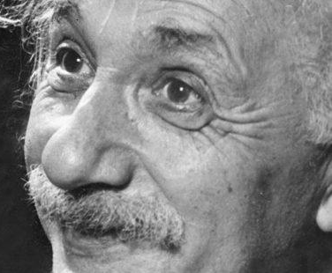
Open vraag
Wie heb jij weleens gegoogeld en waarom?
Notes:
Stel de vraag aan de studenten. Bij een online les is het handig wanneer je de PPT in nearpod zet en deze vraag in een collaborate board zet. Zo heb je gelijk een helder overzicht. Kies zelf bij een fysieke les of je dit in tweetallen wil laten doen of dat je dit klassikaal doet.

Slide 14
Vraag:
Hoeveel % van de recruiters zoekt online informatie op over een sollicitant?
Notes:
Leg eventueel uit wat een recruiter is.
60%
70%
80%
90% (juiste antwoord).
100%

Slide 15
Wie en waarom zoeken we iemand online?
Notes:
Ook populair is personen zoeken in de werkkring. 1 op de 4 mensen geeft aan informatie op te zoeken over bestaande collega’s, werknemers, vakgenoten of concurrenten. Uit een onderzoek van ExecuNet (2) blijkt bovendien dat 90% van de recruiters online informatie over zijn kandidaten opzoekt om een completer beeld te verkrijgen.
https://www.mijnonlineidentiteit.nl/personen-zoeken-op-het-internet/

Slide 16
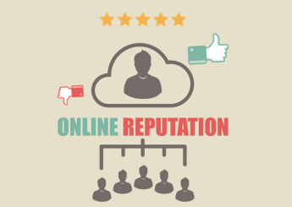
Wat doe jij eraan om online representatief over te komen?
Notes:
https://www.mijnonlineidentiteit.nl/reputatiemanagement/
Personal branding: je eigen positie op internet bepalen en vormgeven, op de juiste wijze communiceren met de juiste doelgroepen en zorgen voor goede vindbaarheid en interactie.
Monitoring van sociale media: kiezen voor social media die voor jou meerwaarde hebben, de mogelijkheden en mores van deze kanalen goed kennen en beheersen, de regie voeren door zelf te bepalen wie jouw feed ziet en erop kan reageren.
Jouw eigen plek op het internet creëren: door een eigen website of profielpagina te creëren waar je laat zien wie je bent, wat je doet en wat voor anderen kan betekenen. Daarnaast kan je hier verwijzen naar relevante webpagina’s die over jou gaan.
Recensies managen: positieve reviews voor je laten werken en constructief omgaan met negatieve reacties, door open te staan voor kritiek, helder te communiceren en oplossingen en verbeteringen aan te dragen.
Zoekmachine reputatie: zoekmachine reputatie is het beïnvloeden van de zoekresultaten wanneer iemand op jouw naam zoekt. Op deze wijze kan diegene een goed beeld van jou krijgen door bijvoorbeeld direct te zien dat jij een expert bent op een bepaald gebied. Daarnaast kan jij ervoor zorgen dat relevante links over jou hoger in de zoekresultaten terecht komen.
Informatie beheren: zorgen voor actuele en kloppende informatie die overal op internet synchroon loopt, zodat je een correct en consequent beeld schept en anderen geen tegenstrijdigheden aantreffen.
Ongewenste informatie managen: zo kan je een webmaster van een website met ongewenste informatie over jou verzoeken de informatie te verwijderen of onjuiste en ongewenste zoekresultaten proberen weg te laten halen door een verzoek in te dienen bij de desbetreffende zoekmachines.

Slide 17
Portfolio Opdracht
Google jezelf
Noteer (in jouw portfolio) welke gegevens van jou te vinden zijn (bijv. naam, woonplaats, adres, telefoonnummer, school, sportvereniging, etc)
In hoeverre was je hier bewust van?
Wat zouden gevolgen van deze openbare gegevens kunnen zijn?
Notes:
Studenten zoeken zichzelf op google op. Ze proberen zoveel mogelijk informatie over zichzelf te vinden.

Slide 18
Stellingen
Openbare (online) gegevens hebben altijd een negatief gevolg.
Het is verstandig om je adresgegevens niet openbaar te hebben staan.
Gevoelige foto’s of andere gevoelige gegevens kunnen invloed hebben op je loopbaan / carrière.
Notes:
Sluit af met een aantal stellingen waarin je de studenten kritisch laat denken. Vraag hierbij door op de antwoorden die de studenten geven.

Slide 19
It’s Learning
Voeg de opdrachten van jouw post op social media en de opdracht waarin je jezelf googelt toe aan je Digitaal Burgerschapsportfolio.
Lever het in via It’s Learning

Slide 20
Afronding
Het doel van vandaag: “Aan het einde van de les weet je wat jouw online identiteit is en ben je je bewust van welke gegevens van jou openbaar staan en wat voor gevolgen dit kan hebben.
Hebben we het doel bereikt? En weet je wat het verschil is tussen jou online en offline identiteit?

Slide 21
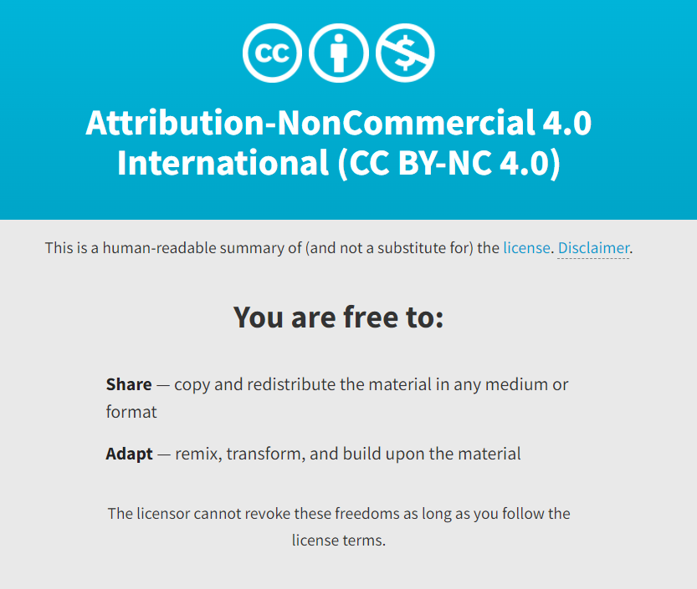
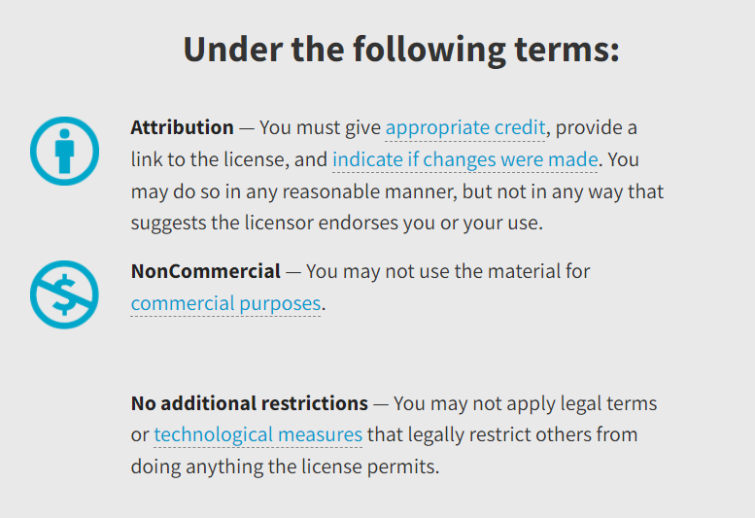
https://creativecommons.org/licenses/by-nc-sa/4.0/legalcode.nl

